Slide 1



Slide 2


一例患者存在脓毒血症、肺部感染CRAB治疗体会

Slide 3

● 病例简介
摘要
1.独特性：本病例在全麻体外下行主动脉瓣生物瓣置换术3年后出现重症感染，脓毒血症休克，肺部感染（CRAB）
2.背景：患者因受凉后发热，治疗后再次发热，体温最高40度，在本院检查治疗后，胸部CT显示两肺多发渗出、实变，考虑存在脓毒血症，肺部感染，在比阿培南+替考拉宁抗感染有限的情况下，联合使用依拉环素抗感染

Slide 4
● 患者基础信息
1.人口学信息：男性，70岁，籍贯上海市，已婚，退休人员
2.主诉：发热3天
3.既往史：否认高血压、糖尿病、否认药物过敏史等。手术史：在2018年进行全麻下右侧大隐静脉曲张剥脱术+大隐静脉曲张激光闭合术+静脉注射硬化剂。于2021年在局麻下进行骼静脉球囊血管生成术，腔镜脉球囊血管生成术，骼静脉支架植入术。2022年全麻体外下行主动脉瓣生物瓣置换术。

Slide 5
● 入院后检查
1.体格检查：
T 36.2摄氏度，P 66次\分，R 18次/分，BP 111/67mmHg，SPO2 100% ，疼痛评分 2，qSOFA评分 2
2.辅助检查：
胸部CT提示两肺多发渗出、实变。升主动脉扩张。胸部术后改变，心影增大，主动脉及冠脉硬化

Slide 6
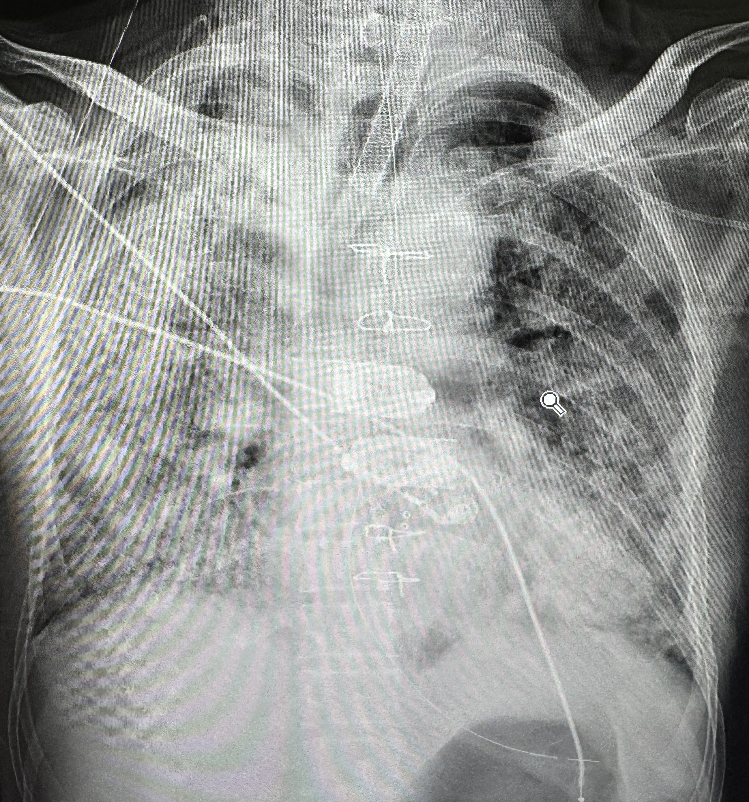
● 入院后检查
3.影像学检查：
胸部CT影像学

Slide 7
● 诊断评估
诊断评估
1.初步诊断：脓毒血症、肺部感染、痛风、主动脉瓣生物瓣置换状态，二尖瓣关闭不全
2.诊断依据：患者男71岁，因发热3天入院，胸部CT提示两肺多发渗出、实变，胸部术后改变，心影增大，主动脉及冠脉硬化
3.鉴别诊断：急性支气管炎，肺结核，结缔组织病肺受累

Slide 8
● 治疗过程
1.药物：8.24-8.31比阿培南+替考拉宁
9.1-9.3替考拉宁+头孢哌酮舒巴坦
9.4-9.8头孢哌酮舒巴坦+头孢他啶阿维巴坦+万古霉素+卡泊芬净
9.9-9.14头孢哌酮舒巴坦+依拉环素
2.手术：无

Slide 9
● 治疗过程
3.微生物/病理结果：痰标本检测：鲍曼不动杆菌CRAB（++++）
4.方案调整：无
5.指标追踪：动态记录体温

Slide 10
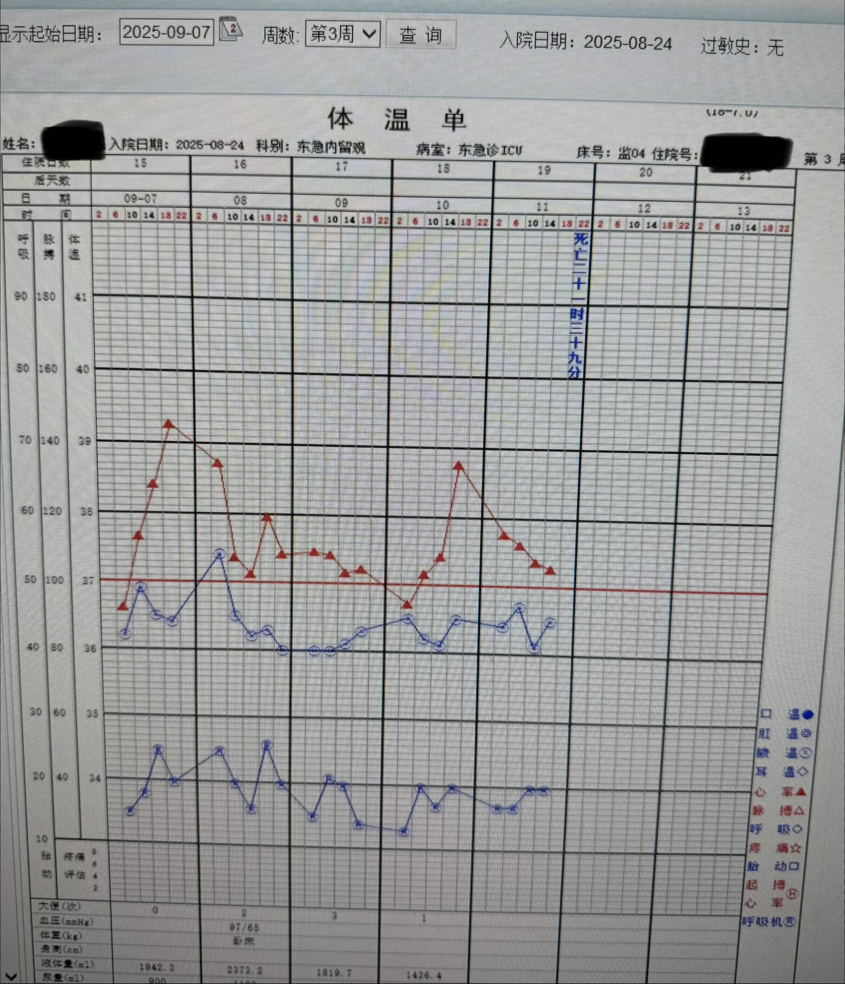
● 治疗过程
3.时间轴记录:(折线图)
患者体温单

Slide 11

● 诊疗体会
1.疗效评价：本例患者经多轮抗生素治疗后，最后联合依拉环素使用，体温得到快速下降，感染状态达到临床治愈，未出现不良反应
2.局限性：无
3.结论：强化病原学筛查可改善不明原因肺炎预后

Slide 12
感谢观看
敬请指导

